Slide 1

Государственная инспекция Забайкальского края
Промежуточное совещание/ Kick-off
Дашибалов Баясхалан Александрович
Начальник Государственной инспекции Забайкальского края

Slide 2
Оптимизация услуги по выдаче удостоверения тракториста- машиниста (тракториста)
Проект:

Slide 3
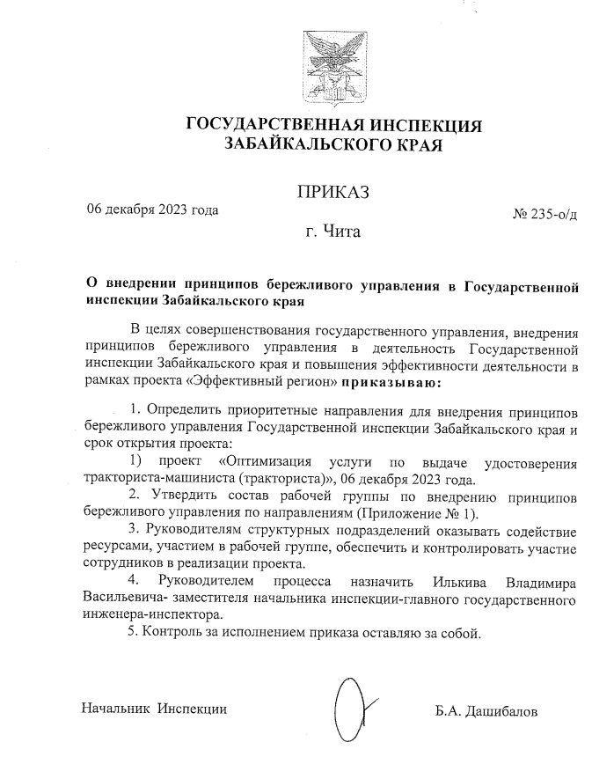
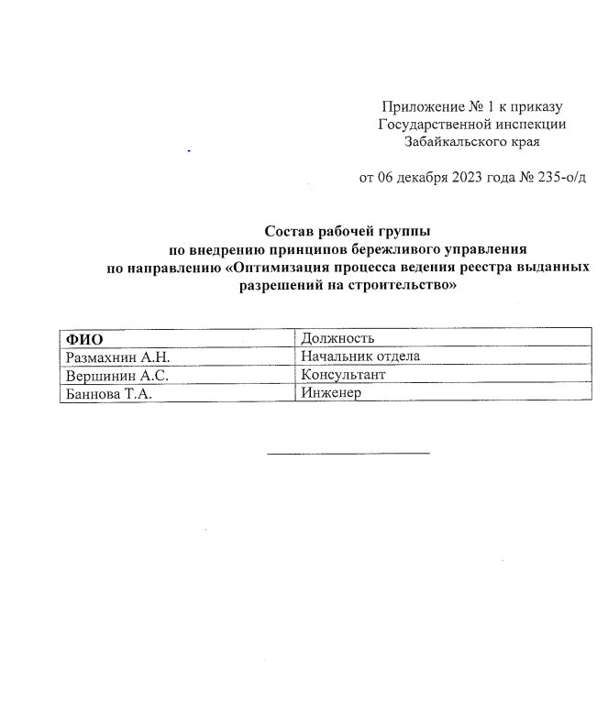
Организационно-распорядительные документы

Slide 4
Команда проекта:
Владелец процесса:
Заместитель начальника Инспекции – Илькив Владимир Васильевич
Руководитель проекта:
Начальник отдела государственного технического надзора Размахнин Александр Николаевич
Команда проекта:
Консультант отдела государственного технического надзора Вершинин Артём Сергеевич
Инженер отдела государственного технического надзора Баннова Татьяна Алексеевна

Slide 5
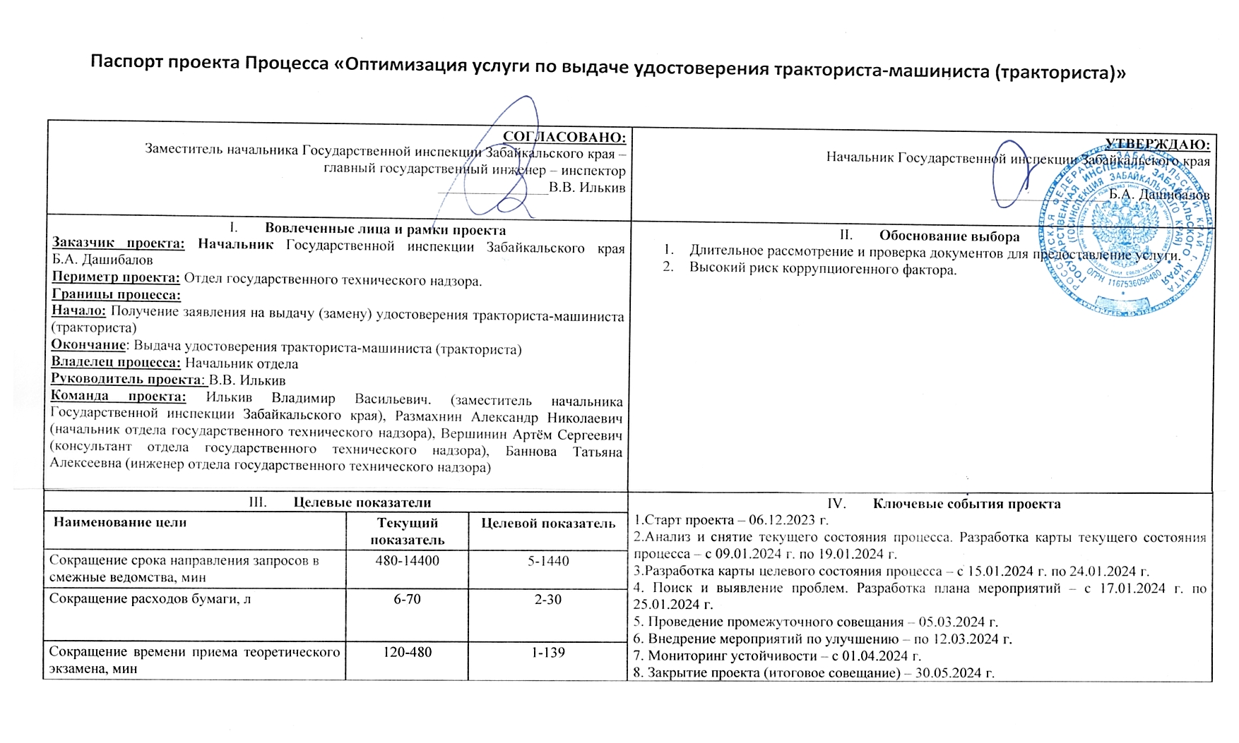
Паспорт проекта

Slide 6
Текущая карта процесса
min 1 мин.
max 30 мин.
ЕГПУ
min 5 мин.
max 15 мин.
min 5 мин.
max 15 мин.
min 5 мин.
max 15 мин.
min 480 мин.
max 14400 мин.
min 5 мин.
max 15 мин.
МФЦ
Проверка комплектности
заявления и документов
Регистрация заявления
Рассмотрение заявления
Формирование запроса недостающих документов
Принятие решения о предоставлении услуги
Подача заявления
Лично в ГТН
1
2
2
2
1
min 5 мин.
max 15 мин.
min 5 мин.
max 15 мин.
Информирование заявителя
Выдача УТМ
Замена УТМ
Услуга оказана
min 120 мин.
max 240 мин.
min 10 мин.
max 60 мин.
min 5 мин.
max 15 мин.
min 5 мин.
max 15 мин.
Сдача экзаменов
Оформление документов
Информирование заявителя
Выдача УТМ
Первоначальная выдача УТМ
Услуга оказана
2
3
Пересдача
2
3
min 5 мин.
max 15 мин.
ВПП
Min 496 мин.
Max 14820 мин.
Отказ в выдаче УТМ
Информирование заявителя
Отказ в выдаче УТМ

Slide 7
Текущие проблемы:
Перечень проблем, выявленных в ходе составления карты текущего состояния процесса выдачи УТМ
Большой процент отказов
Длительное предоставление услуги
Длительный процесс сдачи экзаменов

Slide 8
Идеальная карта процесса
min 1 мин.
max 5 мин.
min 1 мин.
max 5 мин.
min 5 мин.
max 15 мин.
min 5 мин.
max 1440 мин.
min 5 мин.
max 15 мин.
Подача заявления
min 1 мин.
max 30 мин.
Автоматизированная проверка комплектности заявления и документов
Регистрация заявления
Рассмотрение заявления
Автоматизированное формирование запроса недостающих документов
Принятие решения о предоставлении услуги
ЕГПУ
min 1 мин.
max 5 мин.
min 5 мин.
max 15 мин.
Автоматизированное информирование заявителя
Выдача УТМ
Замена УТМ
Услуга оказана
min 8 мин.
max 139 мин.
min 10 мин.
max 60 мин.
min 1 мин.
max 5 мин.
min 5 мин.
max 15 мин.
Сдача экзаменов
Оформление документов
Автоматизированное информирование заявителя
Выдача УТМ
Первоначальная выдача УТМ
Услуга оказана
Пересдача
min 1 мин.
max 5 мин.
ВПП
Min 19 мин.
Max 1729 мин.
Отказ в выдаче УТМ
Автоматизированное информирование заявителя
Отказ в выдаче УТМ

Slide 9
Выявление коренных причин методом «5 Почему?»
Большой % отказов
Длительное предоставление услуги
Длительный процесс сдачи экзамена
Почему?
Почему?
Почему?
Предоставлены недействительные документы
Загруженность инспекторов
Сдача теории на бумажном носителе
Почему?
Почему?
Почему?
Документы содержат исправления, подчистки
Большой объем заявлений
Коррупциогенный фактор
Почему?
Почему?
Коренная причина
Невозможность получить данные с других ведомств
Отсутствие автоматизированной сдачи теоретического экзамена
Невозможность получить данные с других ведомств
Почему?
Коренная причина
Отсутствие автоматизированной обработки заявлений
Отсутствие автоматизированной обработки заявлений
Коренная причина
Неполный пакет документов

Slide 10
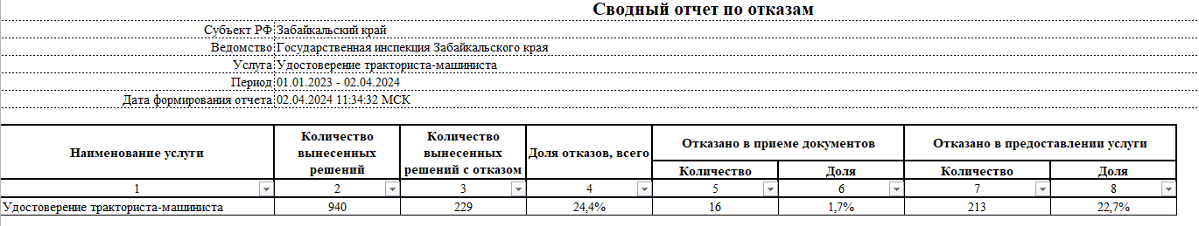

Slide 11
Пирамида проблем
Федеральный уровень
2
Региональный уровень
Уровень организации
2
1
3

Slide 12
Вклад в цель проекта
№ | ПРОБЛЕМА | Коренная причина | ПРЕДЛАГАЕМОЕ РЕШЕНИЕ | ВКЛАД В ДОСТИЖЕНИЕ ЦЕЛИ
1 | Большой % отказов | Неполный пакет документов | Использование автоматизированных информационных систем | Повышение удовлетворенности граждан
2 | Длительное предоставление услуги | Отсутствие автоматизированной обработки заявлений, подачи запросов в смежные ведомства посредством СМЭВ | Использование автоматизированных информационных систем | Повышение удовлетворенности граждан Сокращение ВПП Экономия бумаги Предотвращение коррупционных рисков
3 | Длительный процесс сдачи экзаменов | Сдача теоретического экзамена на бумажном носителе | Использование автоматизированных информационных систем Закупка модуля «Прием экзаменов Web.Гостехнадзор» | Сокращение ВПП

Slide 13


Подготовка к плану действий
Как мы хотим повлиять на выявленные при картировании текущего состояния проблемы в рамках текущего проекта?
Проблема | Решить полностью | Решить частично | Решение не планируется | Другое
Большой % отказов Длительное предоставление услуги Длительный процесс сдачи экзамена

Slide 14
min 1 мин.
max 30 мин.
Целевая карта процесса
ЕГПУ
min 1 мин.
max 5 мин.
min 1 мин.
max 5 мин.
min 5 мин.
max 15 мин.
min 5 мин.
max 1440 мин.
min 5 мин.
max 15 мин.
МФЦ
Автоматизированная проверка комплектности заявления и документов
Регистрация заявления
Рассмотрение заявления
Автоматизированное формирование запроса недостающих документов
Принятие решения о предоставлении услуги
Подача заявления
Лично в ГТН
1
min 1 мин.
max 5 мин.
min 5 мин.
max 15 мин.
Автоматизированное информирование заявителя
Выдача УТМ
Замена УТМ
Услуга оказана
min 1 мин.
max 139 мин.
min 10 мин.
max 60 мин.
min 1 мин.
max 5 мин.
min 5 мин.
max 15 мин.
Сдача экзаменов
Оформление документов
Автоматизированное информирование заявителя
Выдача УТМ
Первоначальная выдача УТМ
Услуга оказана
Пересдача
min 1 мин.
max 5 мин.
ВПП
Min 19 мин.
Max 1729 мин.
Отказ в выдаче УТМ
Автоматизированное информирование заявителя
Отказ в выдаче УТМ

Slide 15
План мероприятий по реализации проекта
№ | Мероприятия | Ожидаемый результат | Ответственные | Срок | Исполнение
1 | Приобретение и установка Модуля «Прием экзаменов Web. Гостехнадзор» | Сокращение ВПП, сокращение расхода бумаги | Илькив В.В. | 01.02.2024 | Выполнено
2 | Включение Государственной инспекции Забайкальского края в программу цифровизации государственных органов |  | Илькив В.В. | До 02.09.2024 | Выполнено
3 | Закупка автоматизированных рабочих мест с необходимым программным обеспечением |  | Илькив В.В. | До 27.12.2024
4 | Приобретение полного комплекта модулей АИС «Гостехнадзор Эксперт» |  | Илькив В.В. | До 27.12.2024

Slide 16
Реализация проекта

Slide 17
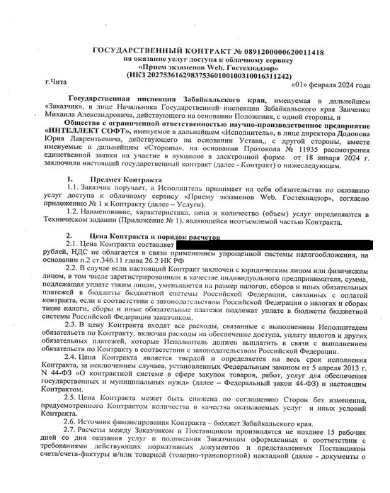
Закупка модуля «Прием экзаменов Wed. Гостехнадзор»
Проблема: | Решение | Эффект
Длительный процесс сдачи экзамена | Закупка модуля «Прием экзаменов Web.Гостехнадзор» | Автоматизированное проведение теоретического экзамена и подсчет его результата в электронном виде Минимальное время на теоретический экзамен 1 мин Максимальный 139 мин (Все категории)

Slide 18
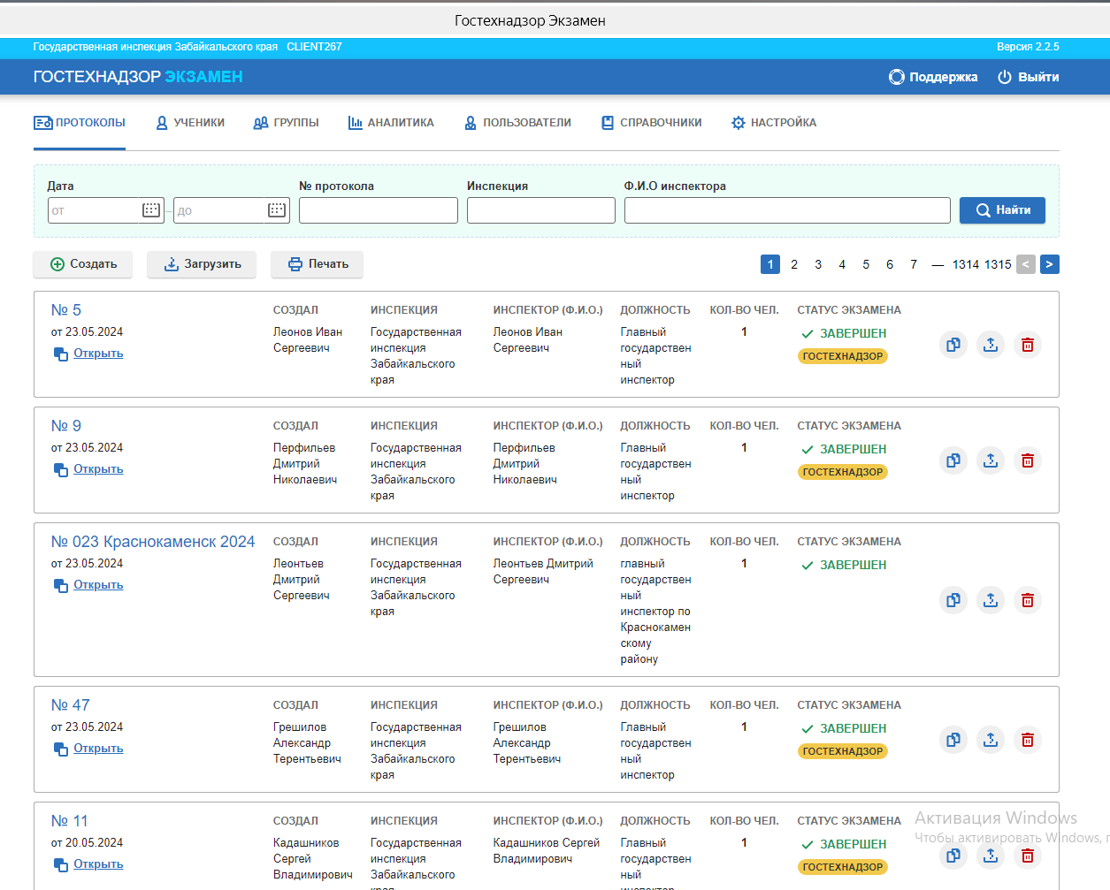
Проблема: | Решение | Эффект
Использование большого количества бумаги | Проведение теоретических экзаменов в электронном формате | Сокращение траты бумаги

Slide 19
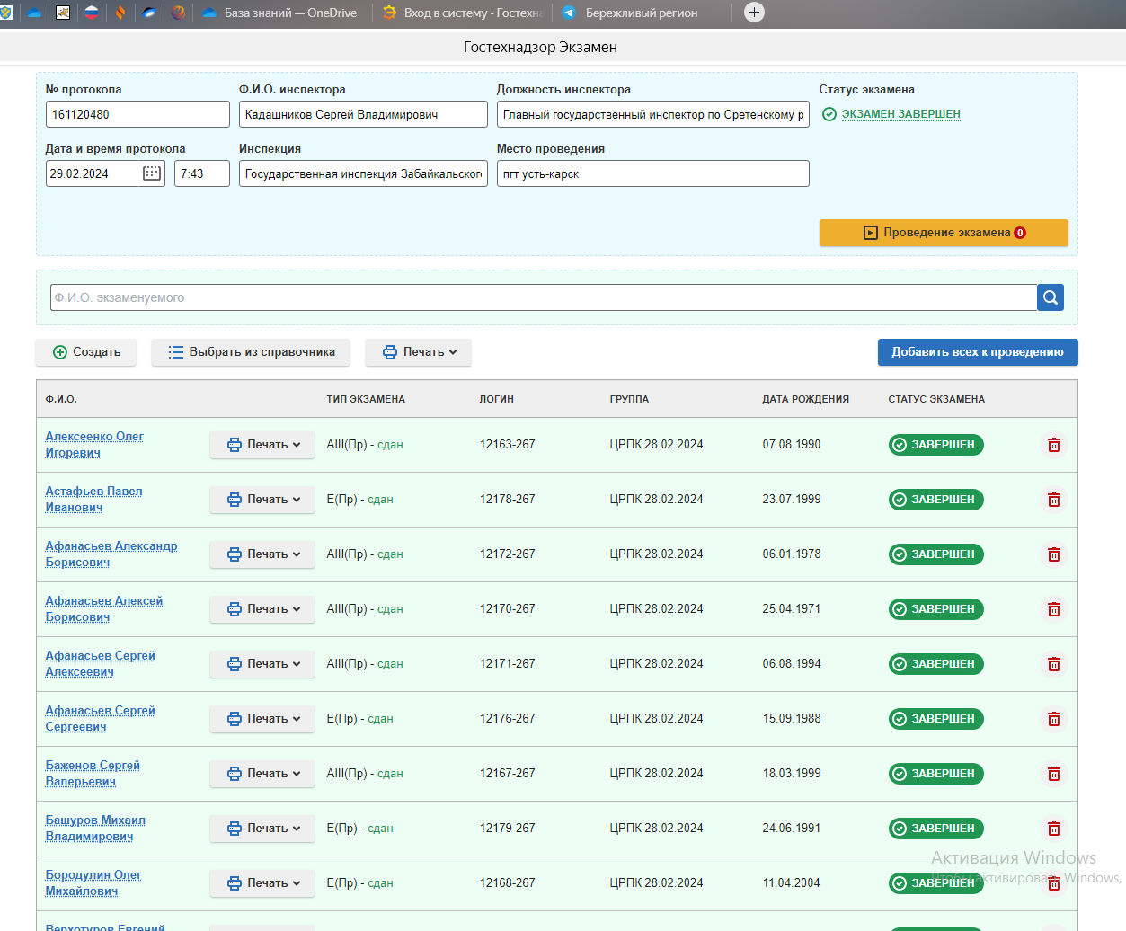
Проблема: | Решение | Эффект
Трата времени инспекторов на проверку билетов теоретических экзаменов | Проведение теоретических экзаменов в электронном формате | Автоматизированный подсчет результата

Slide 20
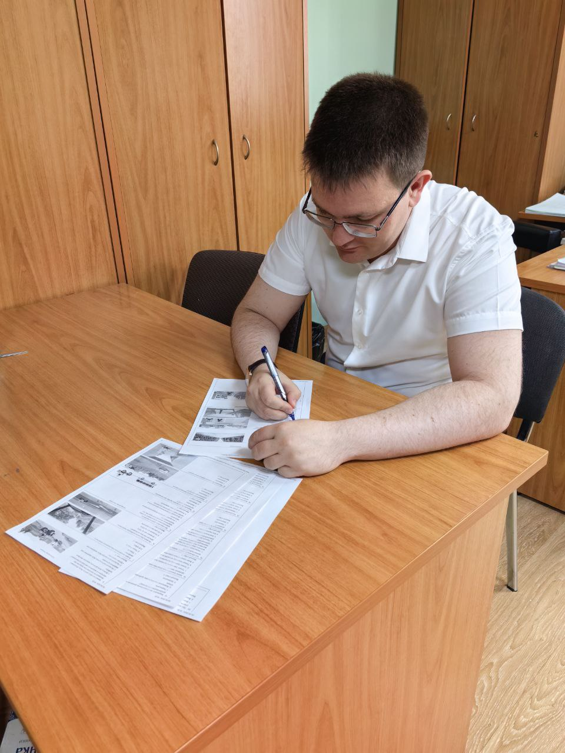
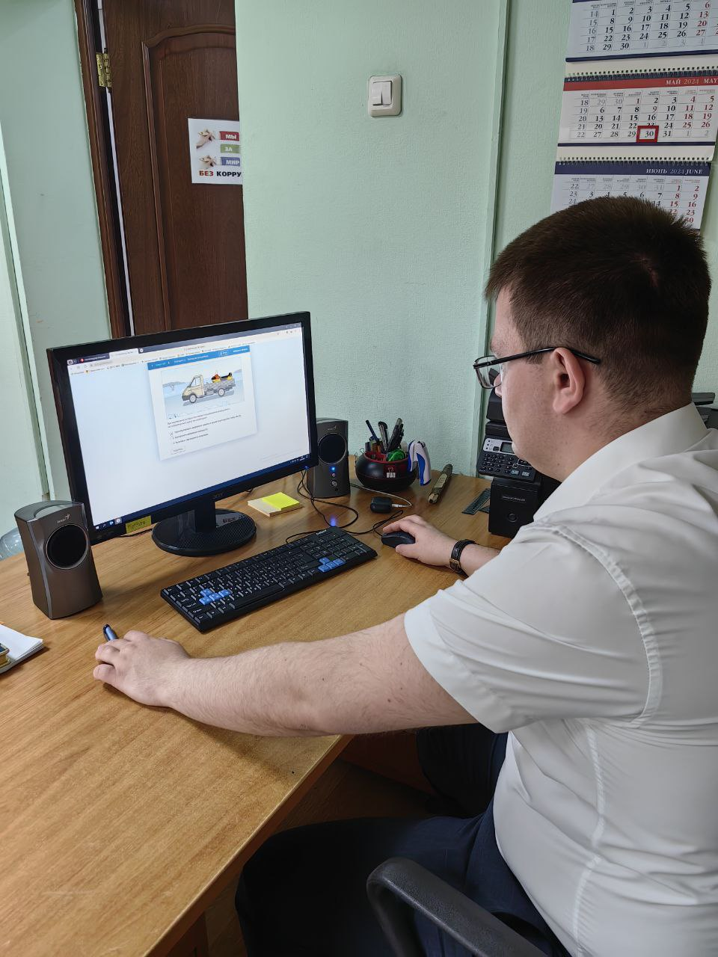
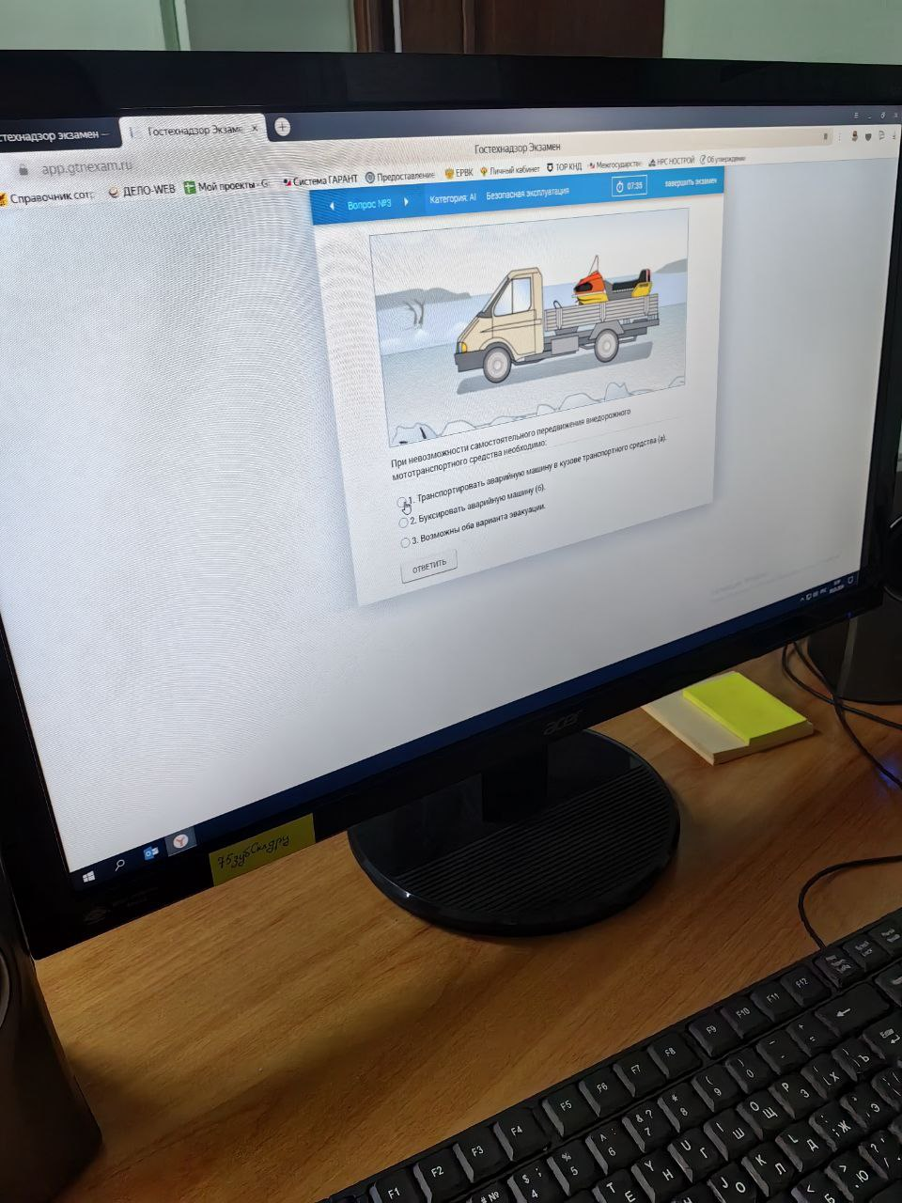
Было
Стало

Slide 21
Студент | Время экзамена | Расход бумаги
1 | 16 | 2
2 | 6 | 2
3 | 36 | 2
4 | 8 | 2
5 | 32 | 2
6 | 28 | 2
7 | 24 | 2
8 | 28 | 2
9 | 28 | 2
10 | 16 | 2
11 | 16 | 2
12 | 8 | 2
13 | 7 | 2
14 | 8 | 2
15 | 16 | 2
16 | 32 | 2
17 | 23 | 2
18 | 8 | 2
19 | 8 | 2
20 | 8 | 2
МИН: 6 минут | Среднее время теоретического экзамена | Расход бумаги
МАКС: 36 мин | 17,8 мин | Сокращен на 89 листов ( формат А4) 69 %
Мониторинг устойчивости
Распечатывается только протокол экзаменуемого и экзаменационный лист

Slide 22
Достижение показателей
Наименование показателя | Текущий, | Целевой, | Фактический, | Эффективность, %
Сокращение времени приема теоретического экзамена, мин | 120-240 | 1-139 | 6-36 | 100
Сокращение расходов бумаги (на 1 экзамен), л | 6-70 | 2-30 | 2-30 | 100
Выполнение плана мероприятий составило 50%
Эффективность по проекту – 100%

Slide 23
Спасибо
за внимание!
Вершинин Артём Сергеевич
Консультант отдела государственного технического надзора

